Slide 1
ТЕМА УРОКА
Обобщение по разделу «Родина»

Slide 2
ЦЕЛЬ УРОКА:
ОБОБЩИТЬ ЗНАНИЯ ПО разделу «РОДИНА»

Slide 3
Рыбе - вода, птице - воздух, зверю – лес, степь, горы.
А человеку нужна Родина. М.Пришвин

Slide 4
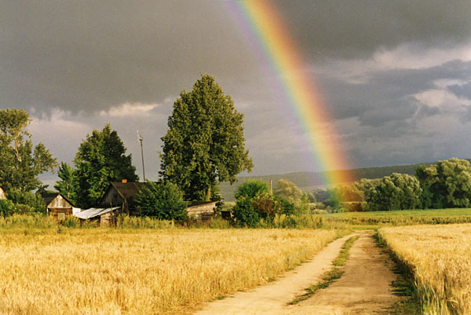
Назовите синонимы к слову
Родина

Slide 5
СИНОНИМЫ
РОДИНА-ОТЧИЗНА-ОТЕЧЕСТВО-РОССИЯ

Slide 6
ТОЛКОВЫЙ СЛОВАРЬ
РОДИНА
1. Отечество, родная страна.
2. Место рождения, происхождения кого - чего-нибудь, возникновения чего-нибудь

Slide 7
Константин Дмитриевич Ушинский
“Наше отечество, наша Родина – матушка Россия. Отечеством мы зовем её потому, что в ней жили испокон веку отцы и деды наши. Родиной мы зовем её потому, что мы в ней родились, в ней говорят родным языком и всё в ней родное, а матерью потому, что она вскормила нас своим хлебом, вспоила своими водами. Выучила своему языку, как мать она защищает нас от всяких врагов».

Slide 8
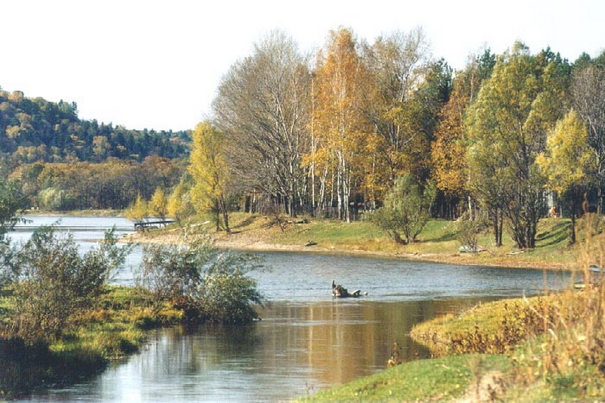
Что такое Родина наша?
Солнце, лес, дыхание пашен.
Сад в цвету, где не мокнут пчелы,
И твой дом, и огни твоей школы.
Наша Родина-труд и праздник.
Сто дорог для тебя самых разных,
И любовь твоя к папе и маме,
И ты сам-не один, а с друзьями.
В.Крючков

Slide 9
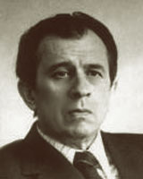
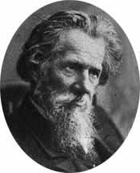
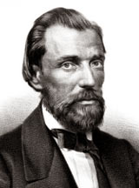
Узнай автора
.

Slide 10
ПРОЕКТ-ИССЛЕДОВАНИЕ
ПЛАН
1. Биография поэта. 2. Произведения поэта, которые изучают
В НАЧАЛЬНОЙ ШКОЛЕ. 3. Декламация стихотворения данного
ПОЭТА. 4. Иллюстрация - картина к стихотворению
ПОЭТА.

Slide 11
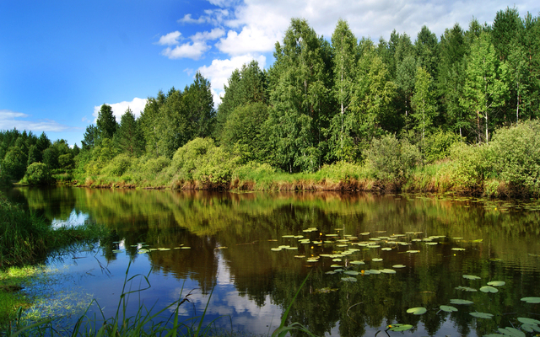
ФИЗКУЛЬТМИНУТКА

Slide 12
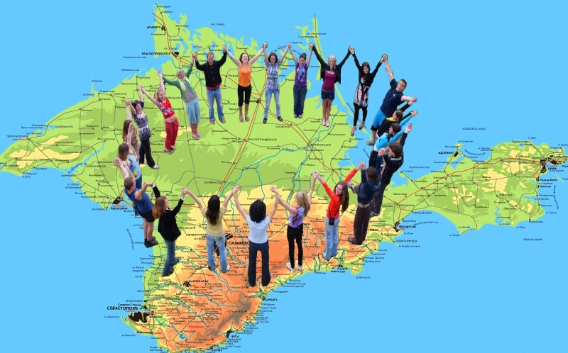

Slide 13
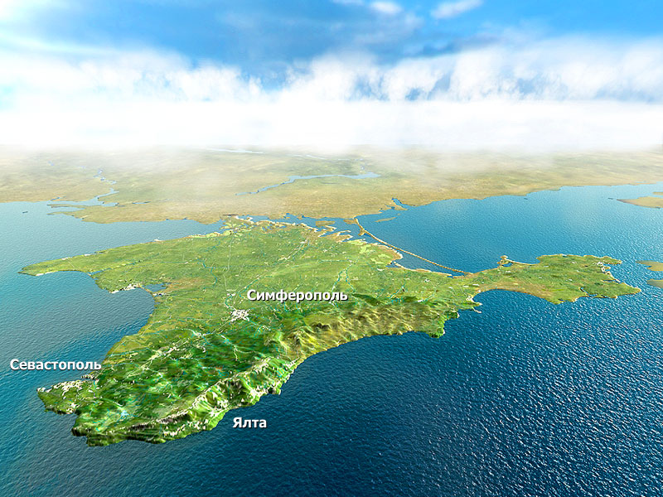

Slide 14
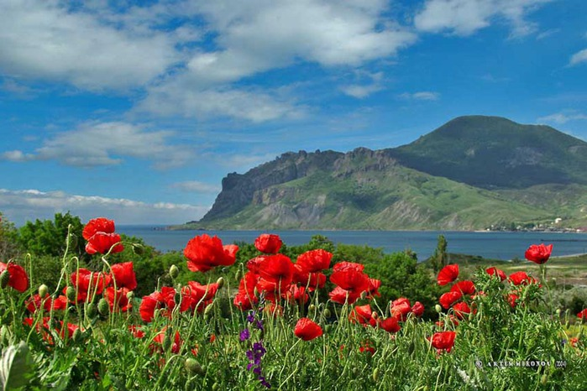

Slide 15
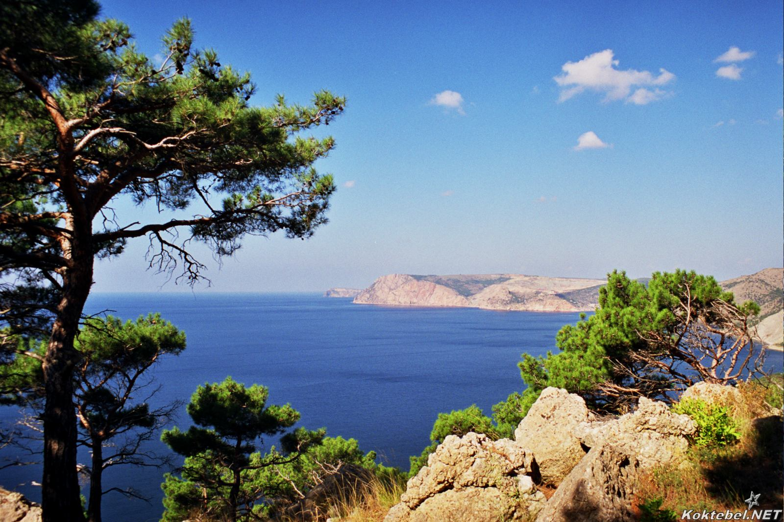
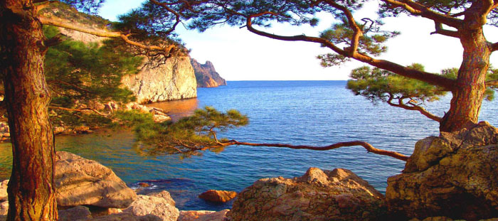
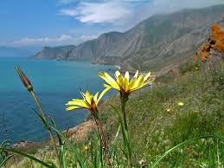

Slide 16
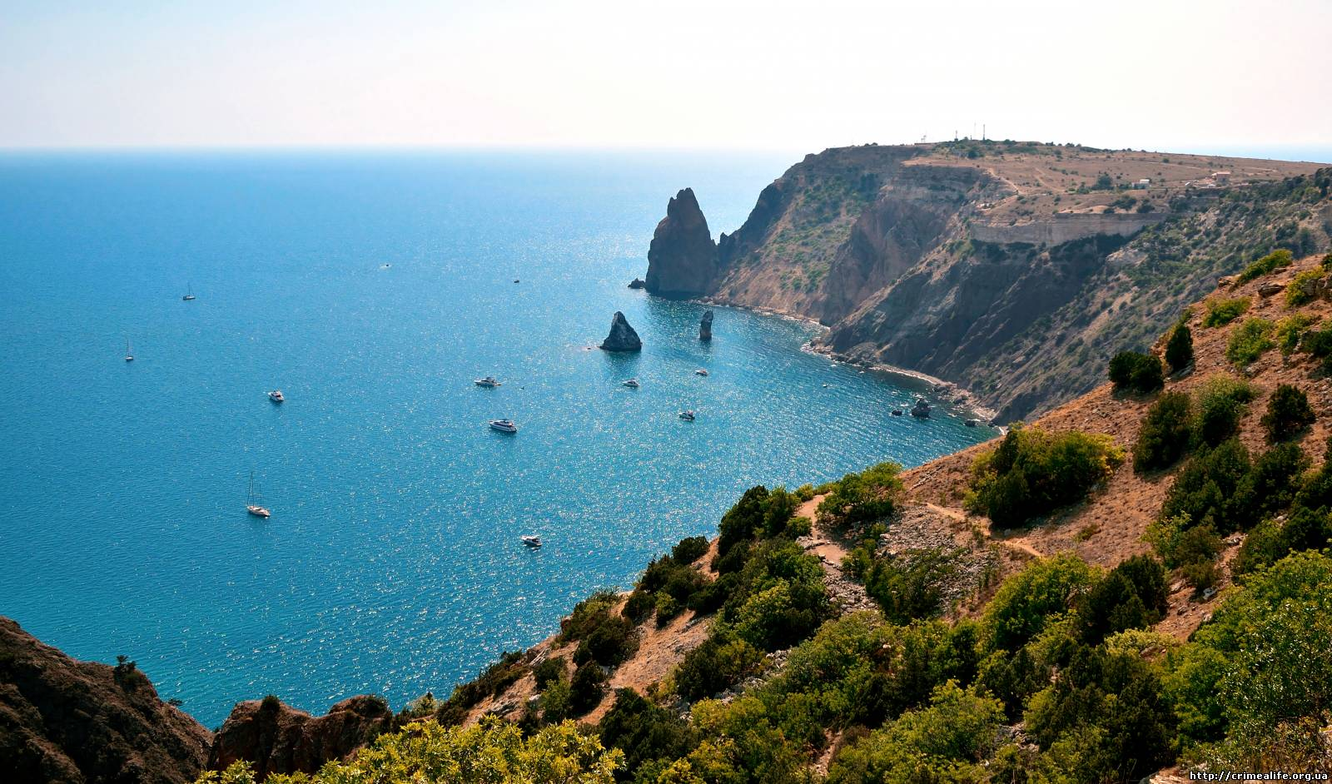

Slide 17
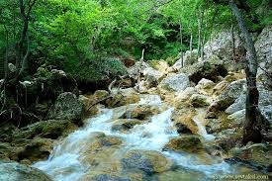

Slide 21
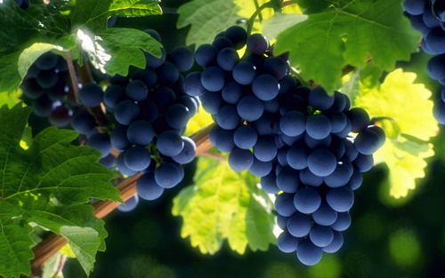

Slide 23
ДОМАШНЕЕ ЗАДАНИЕ на выбор
1. Написать мини-сочинение «Моя малая Родина»
2. Стр 140-142

Slide 24
РЕФЛЕКСИЯ
– Было интересно…
– Было трудно…
– Я выполнял задания…
– Я понял, что…
– Теперь я могу…
– Я почувствовал, что…

Slide 25
Любите Родину!

